Slide 1

爱刷题PPT
组号：g003 组员：张浩，金方永，陈紫慧

Slide 2
目录
CONTENT
01
编码
02
软件测试
03
单元测试（本组重点）
04
本组单元测试样例
05
参考文献

Slide 3
02
编码
Part one

Slide 4
编码
通常把编码和测试统称为实现。
所谓编码就是把软件设计结果翻译成用某种程序设计语言书写的程序。作为软件工程过程的一个阶段，编码是对设计的进一步具体化
程序的质量主要取决于软件设计的质量。但是，所选用的程序设计语言的特点及编码风格也将对程序的可靠性、可读性、可测试性和可维护性产生深远的影响。

Slide 5
03
软件测试
Part two

Slide 6
测试要点
所有测试都应该能追溯到用户需求。
应该远在测试开始之前就制定出测试计划。
把Pareto原理应用到软件测试中。Pareto原理说明，测试发现的错误中的80%很可能是由程序中20%的模块造成的。
应该从“小规模”测试开始，并逐步进行“大规模”测试。
穷举测试是不可能的。
为了达到最佳的测试效果，应该由独立的第三方从事测试工作。

Slide 7
测试
需求分析
设计
编码
确认测试
集成测试
单元测试

Slide 8
03
单元测试
Part three

Slide 9
单元测试
单元测试检测软件设计的最小单元——模块。
单元测试和编码属于软件过程的同一个阶段。在编写出源程序代码并通过了编译程序的语法检查之后，就可以用详细设计描述作指南，对重要的执行通路进行测试，以便发现模块内部的错误。
可以应用人工测试和计算机测试这样两种不同类型的测试方法，完成单元测试工作。
通常，单元测试主要使用白盒测试技术，而且对多个模块的测试可以并行地进行。

Slide 10
单元测试
单元通俗的说就是指一个实现简单功能的函数。单元测试就是只用一组特定的输入(测试用例)测试函数是否功能正常，并且返回了正确的输出。
语句覆盖 | 语句覆盖就是设计若干个测试用例，运行被测试程序，使得每一条可执行语句至少执行一次。
判定覆盖 | 设计若干个测试用例，运行所测程序，使程序中每个判断的取真分支和取假分支至少执行一次。
条件覆盖 | 设计足够的测试用例，运行所测程序，使程序中每个判断的每个条件的每个可能取值至少执行一次。
判定条件覆盖 | 设计足够的测试用例，运行所测程序，使程序中每个判断的每个条件的每个可能取值至少执行一次，并且每个可能的判断结果也至少执行一次。
条件组合测试 | 设计足够的测试用例，运行所测程序，使程序中每个判断的所有条件取值组合至少执行一次。
路径测试 | 设计足够的测试用例，运行所测程序，要覆盖程序中所有可能的路径。

Slide 11
测试重点
1.模块接口
首先应该对模块的数据流进行测试，要保证数据能够正确的进出，否则其他所有测试都是没有意义的。
2. 局部数据结构
在每个模块内，我们要仔细测试，发现局部的数据说明、初始化、默认值等方面的错误。最常见的就是默认值为null，常常会导致一些小错误
3.重要执行通路
我们要在单元测试期间选择最有代表性、最有可能出错的执行通路进行测试，设计测试方案来发现我们实现过程中由于错误的计算、不正确的比较而造成的错误。
4.出错处理通路
测试的时候需要预计出现错误的条件，并且设置适当处理错误的通路，以便在真的出现错误的时候可以干净的结束。
5.边界条件
在测试的时候，我们要对一些边界的情况进行测试，比较常见的是如果主键不是自增的情况下：数据库为空的时候添加数据，还有一些循环的边界情况也比较容易出错。

Slide 12
代码审查
代码审查指的是由审查小组正式进行审查，另外一种审查方式是由程序的编写者非正式的进行。
代码审查是一种非常有效的程序验证技术，可以查出30%~70%的逻辑设计和编码错误
审查小组最好由4人组成
1.组长(要求能力强，没有直接参与这个项目)
2.程序设计者
3.程序编写者
4.程序测试者
审查之前，小组需要努力理解这个设计，设计者可以简明扼要的介绍一下自己的设计思路，其他成员在听的时候发现错误。另外一项工作是发现错误并及时记录，审查小组的任务是发现错误，而不是改正错误
审查还有一种方式是预排，由一个人扮演测试者，其他人扮演计算机，这时候要求数据简单。
代码审查的优势是：一次审查会上可以发现许多错误；而计算机测试，错误是一个接一个的被发现，
解决了上个错误才能继续发现下一个错误。

Slide 13
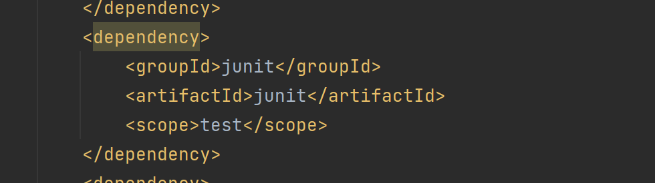
计算机测试
简单来说，为了进行单元测试，而编写测试软件，来测试项目结果的正确性。Postman，Junit

Slide 14
04
本组单元测试样例
Part four

Slide 15
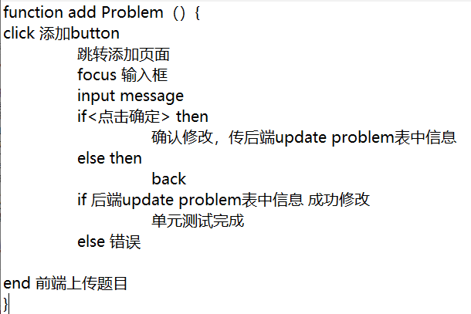
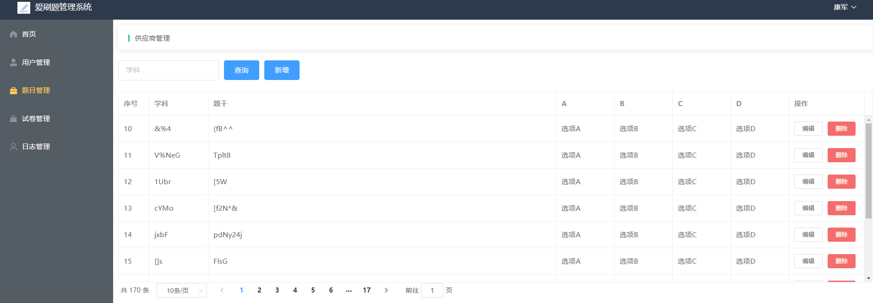
上传题目单元测试

Slide 16
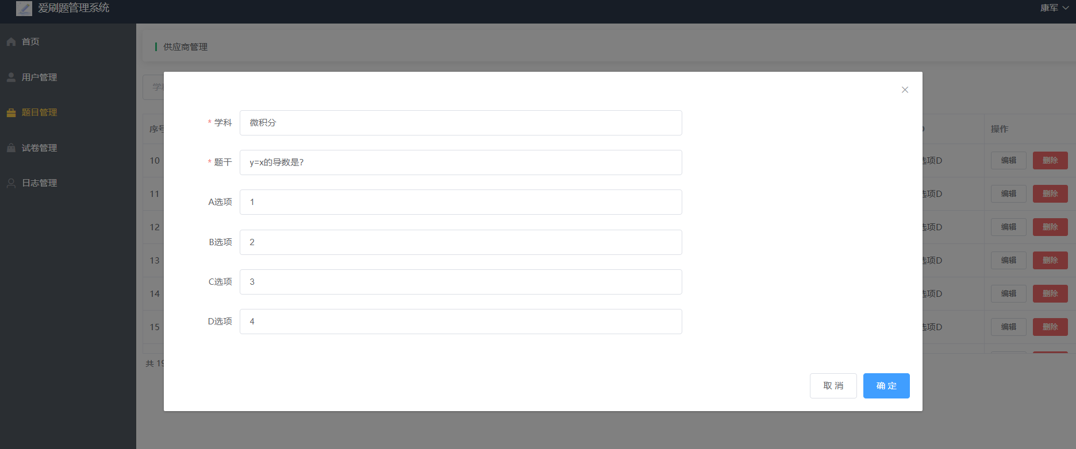
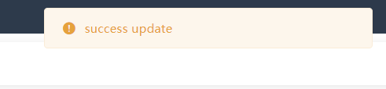
上传题目单元测试

Slide 17
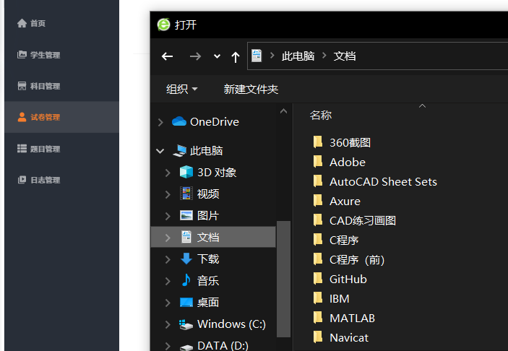
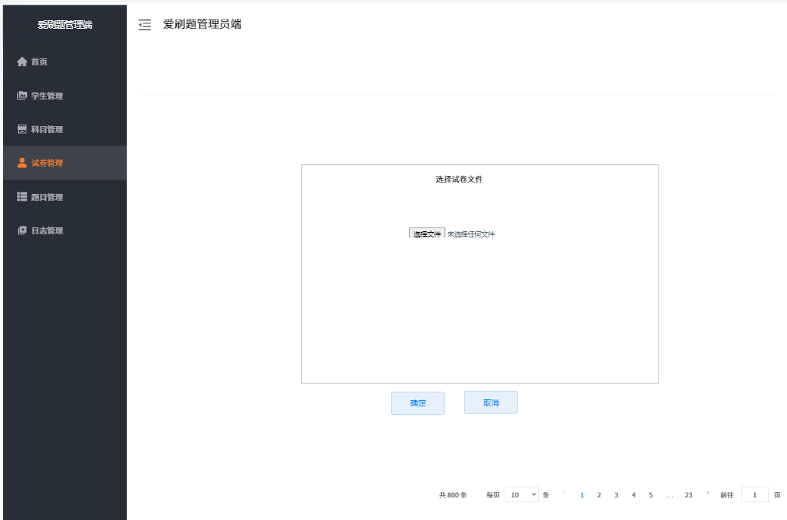
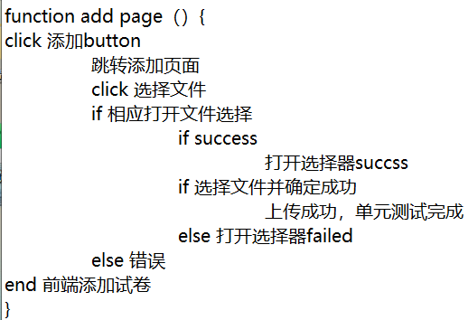
上传试卷单元测试

Slide 18
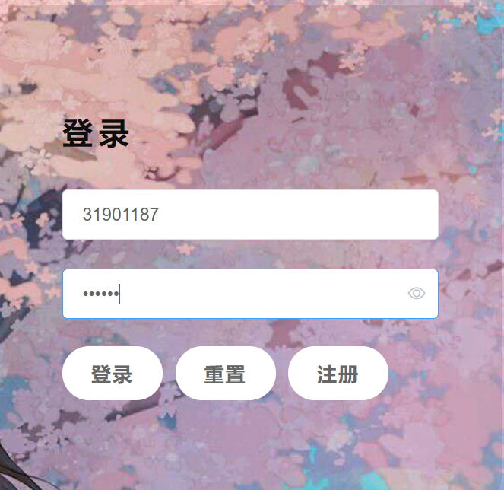
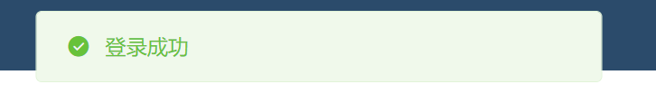
上传试卷单元测试
输入stuAccount、stuPwd，
点击登录按钮
If（stuPwd!==null && stuAccout!==null）
判断是否存在用户，密码是否正确
If（密码正确）登录成功
Else 登录失败,报告错误信息

Slide 19
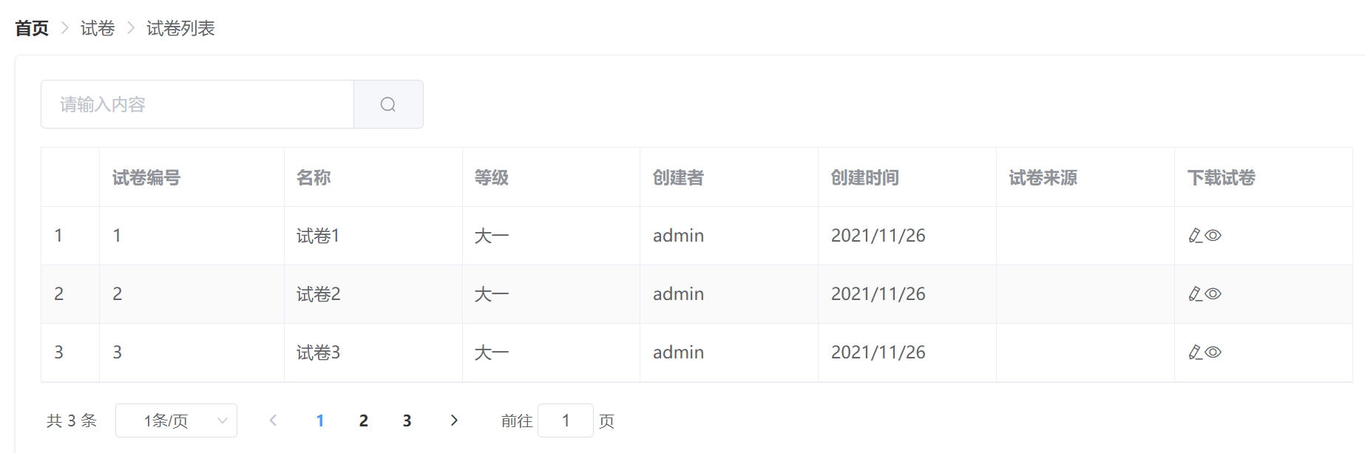
上传试卷单元测试
searchExamParper(name){
前端将数据传入后端放入examparperlist，重新渲染表格
}

Slide 20
01
会议记录&小组分工
Part one

Slide 21
01
参考文献
Part five

Slide 22
文献综述
1.GB T-8567-2006
2.张海藩 牟永敏.《软件工程导论（第六版）》. .北京：清华大学出版社,2013
[
[7
[

Slide 23
THANKS
组号：g003 组员：张浩，金方永，陈紫慧

